Slide 1

CEO · CONFIDENCIAL
LION CAPITAL
INFORME
FINANCIERO
MENSUAL
SEDE
Valencia
Informe de Resultados · Abril 2026
Lion Capital Real Estate · Sede Valencia
Preparado por: Dpto. Financiero · Uso interno · Dirección General

Slide 2




SEDE VALENCIA · RESUMEN DE KPIS CLAVE
DASHBOARD EJECUTIVO: ABRIL 2026
INFORME CEO
PRODUCCIÓN (RESERVAS)
CIERRE (CONTRATOS FIRMADOS)
FACTURACIÓN REAL
541.038,68 €
506.051,53 €
423.399,70 €
▼ -7,63 % vs mes anterior
▲32,42% vs mes anterior
▲ 6,70% vs mes anterior
Pagas y Señales (Venta + Alquiler)
Contratos de Arras y Alquileres Firmados
Ingresos Contables Totales
EBITDA OPERATIVO (SIN EXTRAS)
EBITDA NETO (CON EXTRAS)
PIPELINE + COBROS (VISIBILIDAD Q2)
127.301,21 €
78.686,63 €
1.084.994,40 €
30,07%
18,58%
451.154,40€ Liquidez Inmediata + 633.840€ Diferido

Slide 3
COMPARATIVA DE KPIS CLAVE VS. MES ANTERIOR Y AÑO ANTERIOR
ANÁLISIS DE PRODUCCIÓN: EVOLUCIÓN HISTÓRICA
INFORME CEO
RESERVAS (VENTA Y ALQUILER)
ARRAS Y CONTRATOS ALQUILER FDOS
TICKET MEDIO (VENTAS)
541.038,68 €
506.051,53 €
14.646,26 €
42 Operaciones
40 Operaciones
Honorarios por Op.
VS MES ANT. (MAR '26)
▼ -7,63%
VS MES ANT. (MAR '26)
▲32,42%
VS MES ANT. (MAR '26)
▼ -5,03€
585.719,70 €
382.141,81 €
15.422,30 €
VS AÑO ANT. (ABR '25)
VS AÑO ANT. (ABR '25)
VS AÑO ANT. (ABR '25)
359.135,49 €
▲ 50,65%
388.808,43 €
▲ 30,15%
16.904,71 €
▼ -26,30%
EVALUACIÓN EJECUTIVA
La sede de Valencia cierra un excelente mes traccionado por el gran volumen de arras firmadas (33 ventas frente a las 23 de marzo), impulsando la facturación un +6,70% (26.576 €). Este fuerte ritmo de cierres compensa sobradamente una leve y natural estabilización del ticket medio de venta (-5,03%). El foco prioritario actual es blindar la conversión del volumen de operaciones condicionadas para garantizar su impacto en caja.

Slide 4

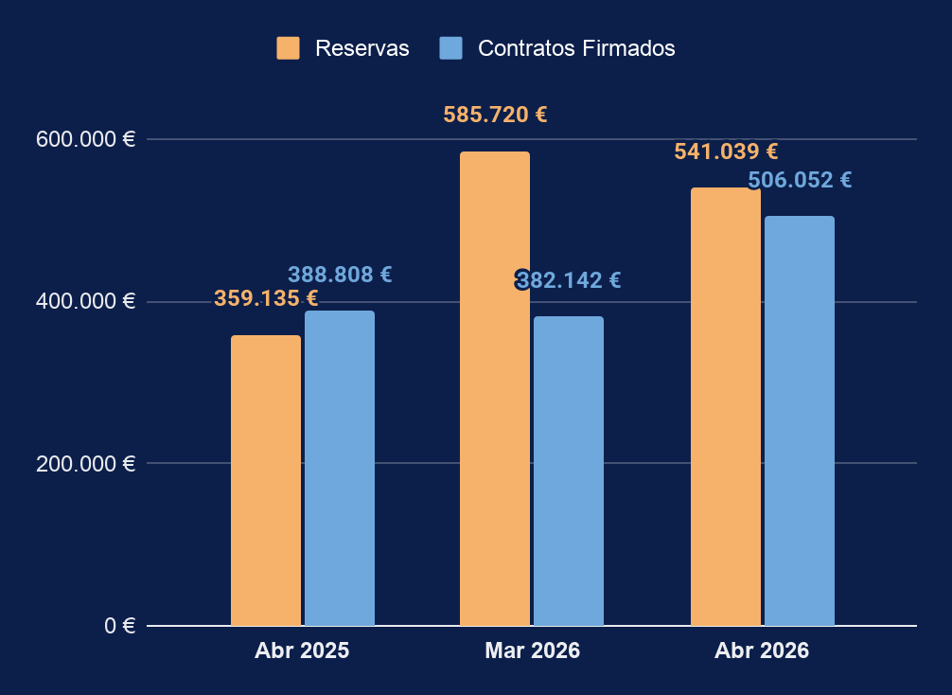
ACTIVIDAD COMERCIAL
CAÍDA EN SEÑALES Y EL TICKET MEDIO PERO CRECIMIENTO EN ARRAS FIRMADAS
ABRIL 2026
MÉTRICA
MAR. 2026
ABR. 2026
VARIACIÓN
Señalizaciones
585.719,70 €
541.038,68 €
▼ 7,63 %
(Venta + Alquiler)
60 ops
42 ops
Arras Firmadas
354.712,93 €
483.326,53 €
▲ 36,26 %
23 ops
33 ops
Contratos de Alquiler Firmados
27.428,88 €
22.725,00 €
▼ 17,15 %
15 ops
7 ops
PIPELINE PENDIENTE (VENTA)
COBROS PENDIENTES
749.537,00€
199.602,40 €
35 operaciones · Visibilidad Q2 y Q3
Gestión activa
Fuerte caída en las reservas (en 44.681,02€ vs marzo) junto a un menor número de operaciones realizadas (-18 ops. ). El ticket medio no se ha visto perjudicado a pesar de cerrarse menos operaciones, mantenido un buen valor medio
El pipeline pendiente asciende a 749.537 €, cifra que incluye 600.090 € correspondientes a operaciones de obra nueva con previsión de impacto en caja para el Q3.
La comparativa intermensual e interanual nos vuelve a confirmar una tendencia al alza en este 2026, como ya se pudo ver en meses anteriores respecto a la operativa.

Slide 5
LISTADO COMPLETO DE OPERACIONES
PIPELINE DETALLADO: OPERACIONES EN CURSO
INFORME CEO
PENDIENTES ARRAS
PENDIENTES ARRAS DE OBRA NUEVA
ARRAS CONDICIONADAS
PENDIENTES COBRAR
144.107,00€
8 Operaciones
C. 550,45 | 20.000,00 €
C. Obispo Amigo 9 | 40.300,00 €
C. Río Nervión 5 | 10.512,00 €
C. Isaac Albeñiz, D, 13 | 20.450,00 €
PL nº10 60(b) | 12.397,00 €
C.San Vicente Martir 3 | 16.098,00 €
C. Timoneda 6 | 12.200,00 €
C. Vicente Raga 3 | 12.150,00 €
600.090,00€
24 Operaciones
C. Victoria Kent | 94.240,00 €
(8) operaciones
Urb Altos Sta Barbara | 505.850,00 €
(16) operaciones
135.855,00€
9 Operaciones
C. Mercat 47 | 12.610,00 €
C. Mercat 47 | 12.545,00 €
C. Trinquet 89 | 13.450,00 €
C. Doctor Villena 20 | 13.650,00 €
C Llentiscle 1 | 20.400,00 €
C. Agulló 26 | 10.600,00 €
C. Mercat 47 | 10.100,00 €
C. Vidal de Canelles 9 | 5.000,00 €
Paseo Alameda 41 | 37.500,00 €
199.602,40€
17 Operaciones
Marques Zenete 27, 2 | 2.456,94 €
Santa Barbara 138 | 33.000,00 €
General Elio 4 | 12.500,00 €
Altos de Santa Barbara 25 | 11.250,00 €
Altos de Santa Bárbara 31 | 7.500,00 €
Altos de Santa Barbara 29 | 15.000,00 €
C. Bombero Ramón Duart 15 | 8.264,46 €
C. Fontanares 11 | 5.241,00 €
Urb. Altos de Santa Bárbara 39 | 7.500,00 €
Urb. Altos de Santa Bárbara 10 | 21.600,00 €
C. Del foc 3 | 7.500,00 €
C. Ravanell 1 | 10.800,00 €
C. Valencians 6 | 9.000,00 €
C. Piñoner 3 | 22.250,00 €
C. Naturalista Rafael Cisternas 2 | 11.800,00 €
C. Jaume Roig 19 | 9.800,00 €
Maestro Anastasio Garcia | 4.140 €
PENDIENTES ALQUILER
5.340,00€
3 Operaciones
C. Pintor Domingo 42 | 2.500,00 €
General San Martín 4 | 1.550,00 €
C. San Miguel 20 | 1.290,00 €

Slide 6
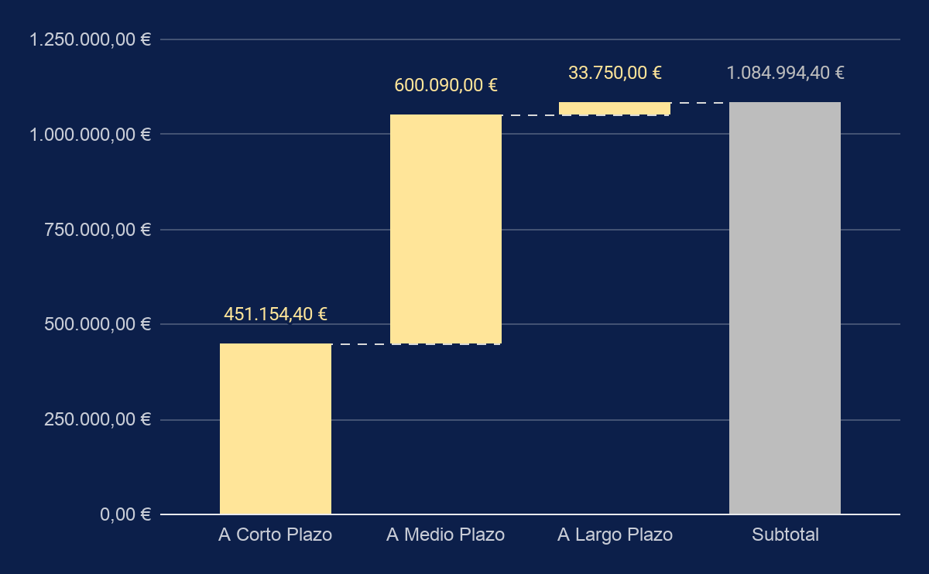
ACTIVIDAD COMERCIAL
CALENDARIO DE LIQUIDEZ: PIPELINE E IMPORTES PENDIENTES DE COBRO
INFORME CEO
Liquidez real esperada a CORTO PLAZO
Aunque contamos con un pipeline sólido de 1.084.994,40€ es vital ajustar las previsiones de tesorería: el 58,16% de nuestra cartera corresponde a ingresos diferidos (Q3 y 2027)."
Operaciones pendientes de firma y arras condicionadas. Acción: Foco absoluto del equipo administrativo y notarial para cerrar estos cobros en Q2
Liquidez real esperada a MEDIO PLAZO
Operaciones reservadas pero sin impacto en caja hasta verano (proyectos de obra nueva). Acción: Ingresos asegurados para el Q3, pero no computables para la tesorería actual.
Liquidez real esperada a LARGO PLAZO
Ingreso diferido a 2027 por la operación de la Calle Santa Bárbara. Acción: Excluir de las previsiones operativas de 2026.

Slide 7


CUENTA DE RESULTADOS: OPERATIVA VS. REAL
ANÁLISIS DE RENTABILIDAD
INFORME CEO
RENTABILIDAD OPERATIVA
RENTABILIDAD REAL
Ingresos Totales
423.399,70
Ingresos Totales
423.399,70 €
(-) Coste Asesores
-164.479,44€
(-) Gastos Operativos
-296.098,50
RESULTADO OPERATIVO
258.920,26 €
(-) GASTOS EXTRA
-48.614,58 €
(-) Gastos Fijos
-120.327,33 €
Sueldos + Seg. Social (Comisiones Variables) -23.729,15 €
Reparaciones/Arrendamientos/Viajes -18.295,82 €
Sueldos (Finiquitos Marketing) -3.994,50 €
Otros -2.595,11 €
(-) Gastos Variables
-7.319,00 €
(-) Costes Programadores
-3.972,73 €
RESULTADO OPERATIVO
RESULTADO NETO FINAL
127.301,20 €
30,07 %
78.686,62 €
18,58%

Slide 8

ANÁLISIS DE BREAK EVEN Y OBJETIVOS DE MARGEN
OBJETIVOS DE FACTURACIÓN: ESCENARIOS DE RENTABILIDAD
INFORME CEO
Ingresos Obtenidos Abril: | 423.400 €
ESCENARIO OPERATIVO (SIN EXTRAS)
ESCENARIO REAL (CON EXTRAS)
ESCENARIO | FACTURACIÓN NECESARIA | ESTADO |  |  | ESCENARIO | FACTURACIÓN NECESARIA | ESTADO
Break Even (0%) | 234.451,57 € | ✓ SUPERADO |  |  | Break Even (0%) | 316.199,36 € | ✓ SUPERADO
Margen 10% | 284.334,88 € | ✓ SUPERADO |  |  | Margen 10% | 383.475,82 € | ✓ SUPERADO
Margen 20% | 361.182,15 € | ✓ SUPERADO |  |  | Margen 20% | 487.117,93 € | FALTAN: | 63.718,23 €
Margen 30% | 494.953,31 € | FALTAN: | 71.553,61 € |  | Margen 30% | 667.531,98 € | FALTAN: | 244.132,28 €
Margen 40% | 786.102,32 € | FALTAN: | 362.702,62 € |  | Margen 40% | 1.060.197,85 € | FALTAN: | 636.798,15 €
Tanto el escenario operativo como el escenario real muestran que la sede de Valencia ha alcanzado el Break Even. El escenario operativo roza la excelencia aunque el escenario real no se alcanza el margen objetivo del 20%. Esto se debe principalmente a un importante incremento en los gastos extra actividad como son la reforma de una vivienda y un arrendamiento puntual y gastos por viajes.
Respecto a los ingresos, tenemos 455.944,40€ en operaciones en pipeline que esperamos cobrar a corto plazo. Aquí incluimos los 144.107€ de arras pendientes, 135.855€ de arras condicionadas, 5.340€ por alquileres y 170.642,40€ de importes pendientes de cobro a corto plazo. Además contamos con 600.090€ por arras de obra nueva y 33.750€ por importes pendientes de cobro en 2027.

Slide 9
OBJETIVOS FINANCIEROS
ESTIMACIÓN DE BREAK EVEN Y OBJETIVOS DE FACTURACIÓN PARA MAYO
INFORME CEO
▲ ESCENARIOS MAYO
No se prevén incrementos en los gastos fijos significativos.
Esperamos un incremento en las ventas por facturas pendientes de cobro y nuevas captaciones de clientes.
OBJETIVO
FACTURACIÓN NECESARIA
NIVEL DE EXITO
Break Even (0%)
239.186 €
SUPERVIVENCIA
Margen 10%
290.076 €
OBJETIVO
Margen 20%
368.476 €
ÓPTIMO
Margen 30%
504.948 €
EXCELENCIA
EL CAMINO HACIA EL 20% ESTÁ EN EL PIPELINE ACTUAL
Para alcanzar el objetivo de rentabilidad (20%), necesitamos facturar 368.476 €.
Conclusión: El éxito de mayo depende de la agilidad administrativa para convertir las operaciones ya captadas en cierres y seguir con la operativa que estamos llevando.

Slide 10

PLAN DE ACCIÓN MENSUAL
SEMÁFORO ESTRATÉGICO Y PRIORIDADES
ABRIL 2026
01
02
INDICADORES CLAVE
ACELERACIÓN DE COBROS
BLINDAJE DE CONDICIONADAS
Gestionar la entrada en caja de los cobros pendientes para maximizar la posición de tesorería a corto plazo y asegurar la liquidez del negocio.
Establecer seguimiento semanal de las 9 arras con cláusulas (135.855€). Riesgo alto de caída si no se gestionan los plazos activamente.
Crecimiento Comercial
Señales -7,63%, Arras +32,42%
Calidad de Venta
Ticket medio vs mes anterior -5.03% (14.646,26 €)
Eficiencia en Gasto
03
04
Costes Fijos y Extra incrementados
Rentabilidad Real
CONVERSIÓN DEL PIPELINE
CONTROL DEL GASTO OPERATIVO
18,58% (por debajo del objetivo 20%)
Tramitar y asegurar las firmas con impacto inmediato en caja. Dado que la bolsa de obra nueva (600.090 €) supone ingresos diferidos a Q3, el foco administrativo notarial de este mes debe ser puramente la cartera de corto plazo.
Auditar rigurosamente las partidas de gasto extra de abril (reformas y viajes) para garantizar que son desviaciones estrictamente puntuales y no recurrentes.
Riesgo Operativo
9 operaciones condicionadas (135,85k €)

